Slide 1

СТУДЕНЧЕСКОЕ САМОУПРАВЛЕНИЕ: ИСТОРИЯ СТАНОВЛЕНИЯ И РАЗВИТИЯ
Кучугурной Марии
РП-13
16.04.2016

Slide 2
Цели и задачи студсоюза:
организация студенческого самоуправления;
развитие социальной активности студентов;
вовлечение в научно-исследовательскую работу;
творческая реализация студентов.

Slide 3
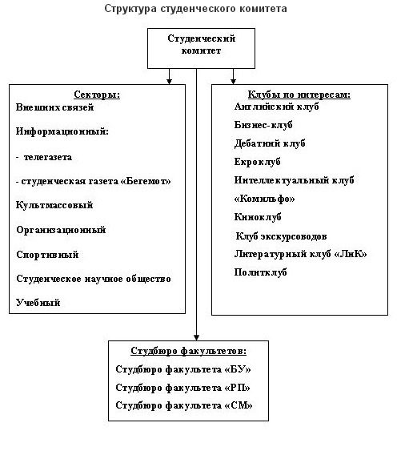

Slide 4
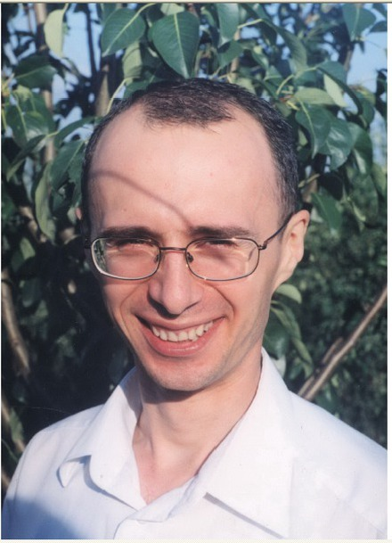
Мартынюк Геннадий

Slide 5
Репозиторий ХГУ «НУА»:
http://dspace.nua.kharkov.ua:8080/jspui/

Slide 6
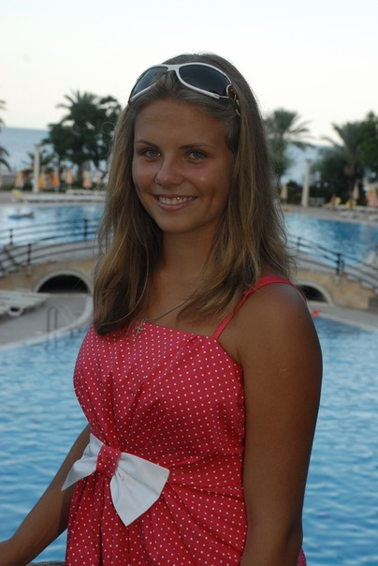
Кочерова Анна

Slide 7
Спасибо за внимание!
0664173117@gmail.com

